Slide 1

文件系统和文件读写
Qt 5.9 C++ 开发指南
第7章

Slide 2
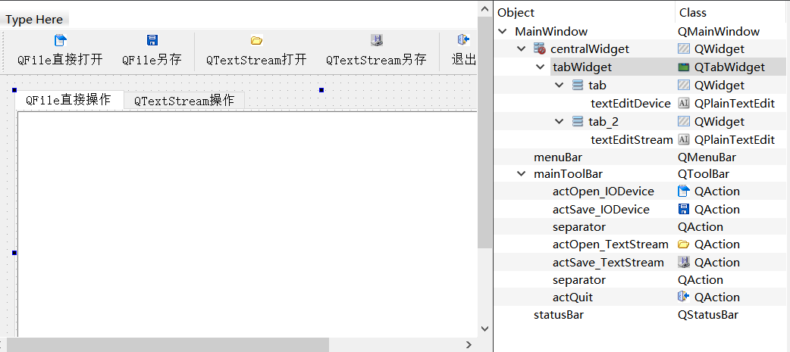
文本文件读写
枚举值 | 描述
QIODevice::ReadOnly | 以只读方式打开
QIODevice::WriteOnly | 以只写方式打开
QIODevice::ReadWrite | 以读写方式打开
QIODevice::Append | 新增加的内容将被追加到文件末尾
QIODevice::Truncate | 以重写的方式打开，原有内容会被删除
QIODevice::Text | 在读取时，将行结束符转换成 \n；在写入时，将行结束符转换成本地格式，例如 Win32 平台上是 \r\n

Slide 3
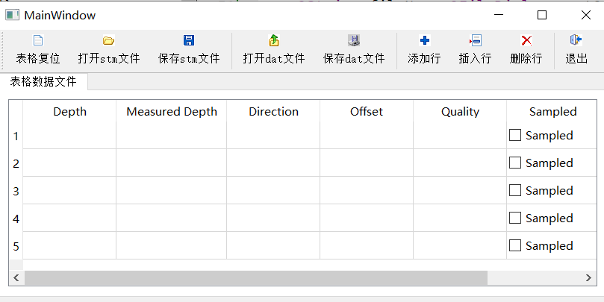
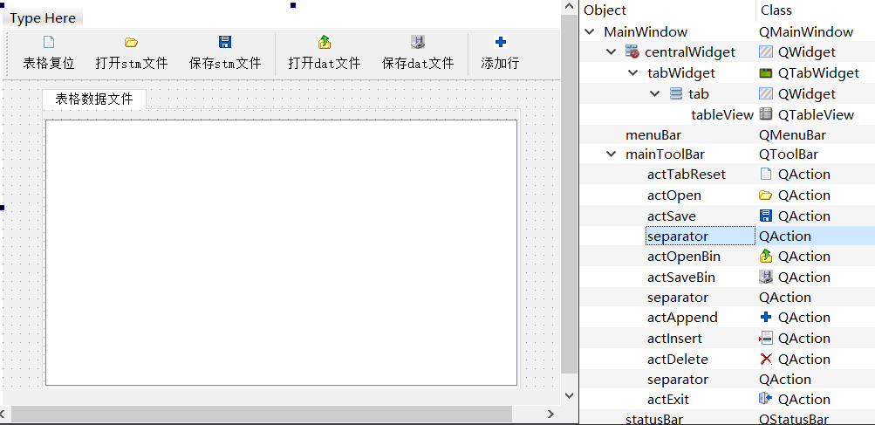
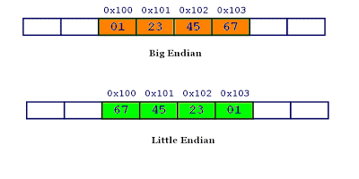
二进制文件读写
使用 QFile 和 QDataStream 进行二进制数据文件的读写
QFile 负责文件的 IO 设备接口，即与文件的物理交互；
QDataStream 以数据流的方式读取文件内容或写入文件内容。
Qt预定义编码
标准编码
顺序号 | 数据 | 类型 | 备注
1 | rowCount | qintl6 | 行数
2 | colCount | qintl6 | 列数
3 | “Depth” | QString | 表头标题1
4 | "Measured Depth" | QString | 表头标题2
5 | "Direction" | QString | 表头标题3
6 | "Offset" | QString | 表头标题4
7 | "Quality" | QString | 表头标题5
8 | "Sampled" | QString | 表头标题6
9 | 第1行各列数据 | qint16 | 测深
10 |  | qreal | 垂深
11 |  | qreal | 方位
12 |  | qreal | 位移
13 |  | QString | 固井质量
14 |  | bool | 是否测井取样
15 | 第2行各列数据
0x1234567的写法如下图:
以 Qt 预定义编码保存的 stm 文件的格式定义

Slide 4
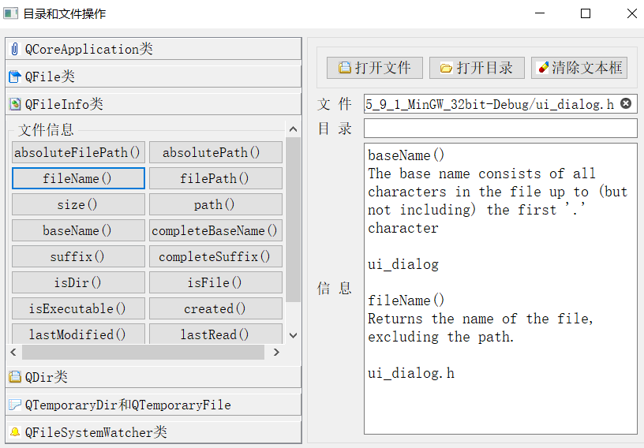
文件目录操作
文件目录操作相关类：
QCoreApplication:用于提取应用程序路径、程序名等文件信息
QFile:除了打开文件操作外，还有复制文件、删除文件等功能
QFileInfo:用于提取文件信息，包括路径、文件名、后缀
QDir:用于提取目录或文件信息，获取一个目录下的文件或目录列表，创建或删除目录和文件，文件重名等操作
QTemporaryDir 和 QTemporaryFile:用于创建临时目录和临时文件。
QFileSystemWatcher:监听目录下文件的添加、删除等变化

